Slide 1
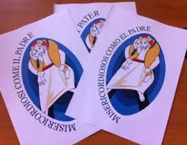
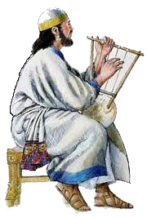
ANNO GIUBILARE
SULLA
MISERICORDIA
CANTIAMO E INNEGGIAMO AL SIGNORE PERCHE’ ETERNA E’ LA SUA MISERICORDIA
13

Slide 2
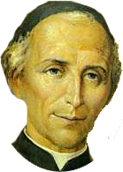
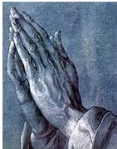
Il ven. Lanteri diede questa linea di comportamento ai suoi Oblati:
“Non giudicheranno mai alcun cuore invulnerabile, ma con l'orazione continua e fervente e con la carità industriosa faranno il possibile per non lasciare perire alcuno
Anno 2015-2016
Giubileo della misericordia
1

Slide 3
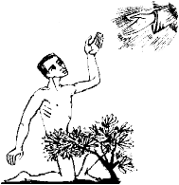
ANNOTAZIONI SULLA MISERICORDIA
il ven. Lanteri invitò a considerare: “la bontà e carità del Padre nell'accoglimento del figlio, anzi nel cercarlo, nel portarlo sulle Sue spalle, non essendo il peccatore capace di camminare da sé”.
Il Signore non vuole nemmeno che temiamo rimproveri in quanto “Nessuna delle colpe commesse sarà ricordata”
2

Slide 4
ANNOTAZIONI SULLA MISERICORDIA
La misericordia è la proprietà fondamentale di Dio
La misericordia è circondata da una corona di altre proprietà divine – come ad esempio la benevolenza, la fedeltà, la comprensione, la mitezza, la dolcezza, la giustizia, la longanimità, la santità - che costituiscono attorno ad essa come un tutto e ne esprimono qualche aspetto
3

Slide 5
ANNOTAZIONI SULLA MISERICORDIA
E nella Misericordiae vultus papa Francesco, dopo aver citato alcuni salmi, indica la caratteristica “materna” della misericordia divina:
«...la misericordia di Dio non è un’idea astratta, ma una realtà concreta con cui Egli rivela il suo amore come quello di un padre e di una madre
che si commuovono fino
dal profondo delle viscere
per il proprio figlio. È
veramente il caso di dire
che è un amore “viscerale”.
Proviene dall’intimo come
un sentimento profondo,
naturale, fatto di tenerezza
e di compassione,
di indulgenza e di perdono» (n. 6).
4

Slide 6
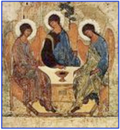
ANNOTAZIONI SULLA MISERICORDIA
Giustamente papa Francesco nella Misericordiae vultus ci dice:
«Abbiamo sempre bisogno di contemplare il mistero della misericordia. È fonte di gioia, di serenità e di pace. È condizione della nostra salvezza.
Misericordia: è la parola che rivela il mistero della SS. Trinità.
Misericordia: è l’atto ultimo e supremo
con il quale Dio ci viene incontro.
Misericordia: è la legge fondamentale che
abita nel cuore di ogni persona quando
guarda con occhi sinceri il fratello che
incontra nel cammino della vita.
Misericordia: è la via che unisce Dio e l’uomo,
perché apre il cuore alla speranza di
essere amati per sempre nonostante il limite del nostro peccato» (n. 2).
5

Slide 7
ANNOTAZIONI SULLA MISERICORDIA
La Chiesa deve perciò rendere testimonianza della misericordia di Dio, e ciò può essere fatto
in un triplice modo:
predicare la misericordia;
esercitare verso l'uomo la misericordia mediante i sacramenti, in particolare quello della penitenza;
manifestare e realizzare la misericordia di Dio nella propria forma concreta e in tutta la propria vita
6

Slide 8
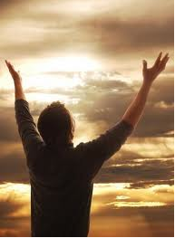
ANNOTAZIONI SULLA MISERICORDIA
Dobbiamo chinarci con misericordia sulla situazione odierna e dire che, al di là di tutte le nebbie e spesso anche delle tenebre della nostra coppia, vigila il volto misericordioso di un Padre che è longanime e buono, che conosce e ama ogni singolo e che sa di che cosa abbiamo bisogno (Mt 6,8.32).
7

Slide 9
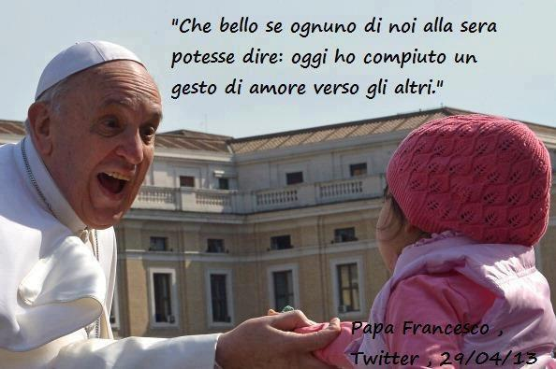
ANNOTAZIONI SULLA MISERICORDIA
La verità più profonda sull'uomo e sulla donna è che Dio ci ha meravigliosamente creati nel suo amore, non ci ha abbandonati nemmeno quando ci siamo allontanati da lui e anzi ha di nuovo ristabilito misericordiosamente in modo mirabile noi e la nostra dignità^{[1]}. Egli è disceso nei bassifondi in cui eravamo finiti per ricondurci a lui e attrarci vicino al suo cuore.
[1] Cfr. colletta della terza
messa di Natale.
8

Slide 10
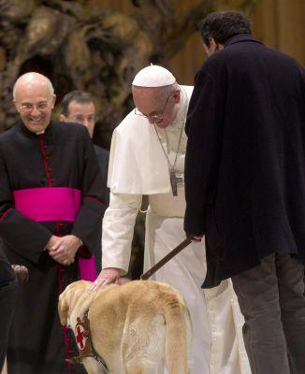
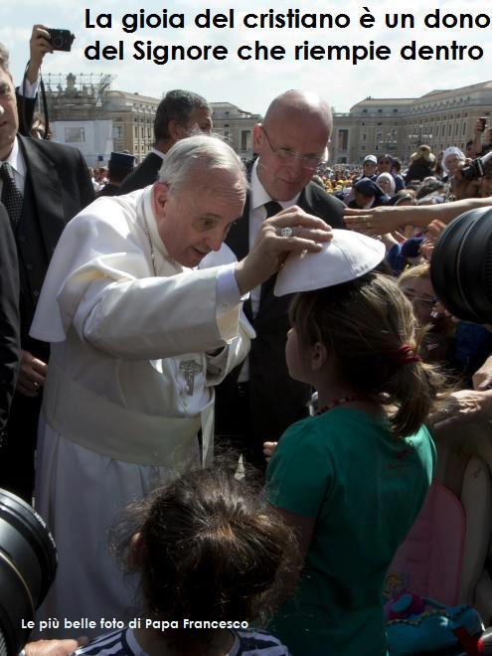
ANNOTAZIONI SULLA MISERICORDIA
Sono molto forti le parole di papa Francesco quando nell'Evangelii Gaudium, afferma:
«Tutti possono partecipare in qualche modo alla vita ecclesiale, tutti possono far parte della comunità, e nemmeno le porte dei Sacramenti si dovrebbero chiudere per una ragione qualsiasi.
Questo vale soprattutto quando si tratta
di quel sacramento che è “la porta”, il Battesimo.
L’Eucaristia, sebbene costituisca la pienezza della
vita sacramentale, non è un premio per i perfetti
ma un generoso rimedio e un alimento per i deboli.
Queste convinzioni hanno anche conseguenze
pastorali che siamo chiamati a considerare
con prudenza e audacia.
Di frequente ci comportiamo come controllori
della grazia e non come facilitatori.
Ma la Chiesa non è una dogana,
è la casa paterna
dove c’è posto per ciascuno
con la sua vita faticosa» (EG 47).
9

Slide 11
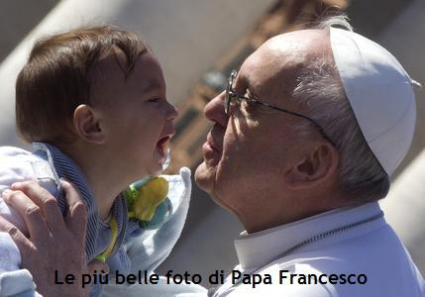
ANNOTAZIONI SULLA
MISERICORDIA
Nella Misericordiae vultus il Papa,
dopo aver commentato la parabola
del servo spietato, scrive:
«La parabola contiene un profondo insegnamento per ciascuno di noi. Gesù afferma che la misericordia non è solo l’agire del Padre, ma diventa il criterio per capire chi sono i suoi veri figli. Insomma, siamo chiamati a vivere di misericordia, perché a noi per primi è stata usata misericordia» (n. 9).
10

Slide 12
ANNOTAZIONI SULLA MISERICORDIA
«Ma la Chiesa non è una dogana, è la casa paterna dove c'è posto per ciascuno con la sua vita faticosa» (EG 47).
Una Chiesa «ospedale da campo», preoccupata di tamponare le ferite mortali, non di sottoporre il moribondo a troppi test specialistici per misurare quanto i suoi valori siano in regola con le norme della dottrina morale. Una Chiesa che va alla ricerca dei lontani, di chi ha perso la fede o di chi si è sentito rifiutato o incompreso. Una Chiesa che segue l'esempio di quel
falegname di Nazareth, che duemila anni fa
scandalizzava i benpensanti chiamando vicino
a sé i peccatori, perdonando le prostitute,
contaminandosi con il lebbroso messo ai
margini della società, e spiegava di essere
venuto per i malati, cioè per i peccatori,
non per i giusti che non hanno bisogno del medico.
Cfr. Intervista di Papa Francesco con A. Spadaro, in La Civiltà cattolica 3918
11

Slide 13
ANNOTAZIONI SULLA MISERICORDIA
I TERMINI DEL PERDONO NELL’A.T.
il perdono viene dato grazie alla presenza dei riti espiatori
Accanto o inclusa a questi riti espiatori è pure prevista una confessione dei peccati (cfr. Lv5,5; 16,21)
il perdono che Dio dà all'uomo è motivato, dalla grandezza del suo nome (cfr. Sal 25,11)
Il perdono, appartenendo intrinsecamente a Dio (cfr. Sal 86,5; 130,4), diventa così il luogo di una sua specifica manifestazione capace di guarire (cfr. Sal 103,3
perdono, però, ha a che fare con la durezza del cuore degli uomini
Dio che vuole che il suo popolo sia consapevole dei suoi sbagli e vi ponga rimedio E SI METTA IN CAMMINO DI CONVERSIONE
23

Slide 14
ANNOTAZIONI SULLA MISERICORDIA
Nel Nuovo Testamento, i termini più utilizzati, rivestono originariamente il significato giuridico di togliere, rimuovere, liberare, abbandonare, permettere.
il potere di Gesù di fare guarigioni e quello del perdono, tra guarigione fisica e spirituale, aprendo così la strada al valore terapeutico del perdono
perdono come l'unico potere dato da
Gesù Cristo alla stessa comunità cristiana
il perdono dei peccati come causa della conversione ma anche la conversione come causa del perdono dei peccati
la gratuità del
perdono di Dio
12

Slide 15
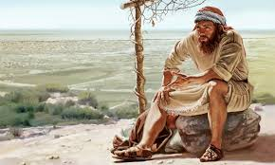
ANNOTAZIONI SULL’ORAZIONE
Un itinerario biblico SULLA MISERICORDIA DIVINA
DALL’ICONA DI GIONA.....................
Giona non riesce a capire questo atteggiamento di Dio e si sdegna con Lui: «So che tu sei un Dio misericordioso e pietoso, lento all'ira, di grande amore e che ti ravvedi riguardo al male minacciato.
Or dunque Signore, toglimi la vita,
perché meglio è per me morire
che vivere» (Gio 4,2-3).
15

Slide 16
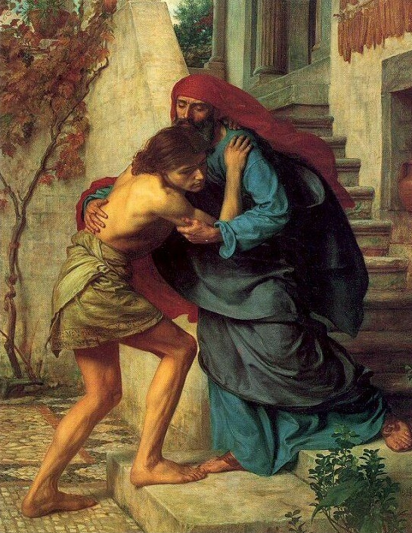
ANNOTAZIONI SULLA MISERICORDIA
IL BUON SAMARITANO
prossimo è colui che prova compassione, chi è dentro una mentalità di misericordia
una parola-chiave:
la compassione
LA COMPASSIONE implica il riconoscimento dell'altro visto nel suo essere radicalmente fragile, vulnerabile, ferito,
scoperto, nudo
16

Slide 17
ANNOTAZIONI SULLA MISERICORDIA
È una forza, quindi, che mette in movimento, capace di liberare se stesso e l'altro, di diventare paradigma per ogni relazione di cura, di creare aggregazioni, relazioni umane significative.
Essa permette ad ognuno di uscire dal proprio io per far spazio all'altro. Coglie l'altro (anche l'Altro di Dio) come un dono, che è scoperto dentro lo spazio del proprio sé..
Ed è la vulnerabilità la sola cosa che fa entrare in azione la compassione. La vulnerabilità della persona vista/sentita, ma anche la vulnerabilità propria accettata e attraversata dall'altrui vulnerabilità
17

Slide 18
ANNOTAZIONI SULLA MISERICORDIA
La COMPASSIONE........
Non si sta soffrendo al posto dell'altro o proiettando la propria sofferenza verso l'altro. Si sta soffrendo con l'altro, che viene ricevuto-accettato nella propria interiorità.
Sembra, ancora una volta, che solo uno stato di debolezza-vulnerabilità, vissuto con le logiche della misericordia, possa essere il vero luogo di generazione della relazione
18

Slide 19
LA PRIMA PIETRA
DONNA NESSUNO
TI HA CONDANNATA? NEPPURE IO
TI CONDANNO VA IN PACE
E NON PECCARE PIU’
19

